Slide 1
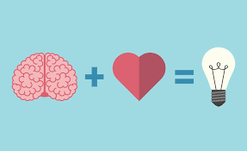
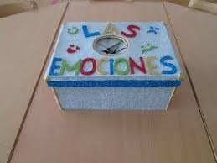
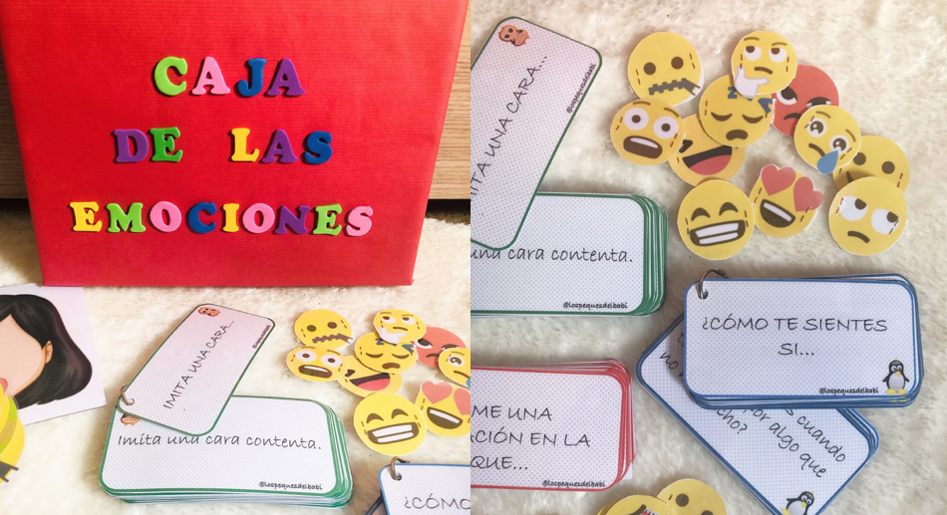
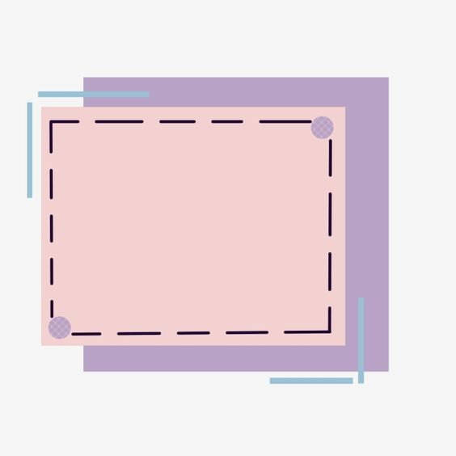
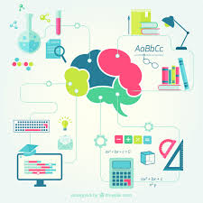
conocer
mis emociones
Actitud positiva
Detectar y manejar sentimientos propios y ajenos
Percibir, conocer, comprender y regular emociones
Ser empáticos y asertivos
Adaptarnos al mundo y enfrentarnos con toma de decisiones
¿a través de mis emociones puedo?
Es la capacidad humana que nos permite:
Cofre de las emociones
Jardín de niños
“HEROE DE NACOZARI””
Te invita a
Participar!!!

